Slide 1

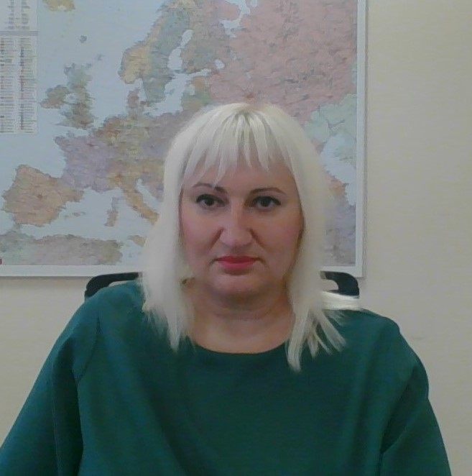
Mans redzējums par Rīgas domes NVO memoranda īstenošanas attīstību, motivācija darbam NVO padomē un savas jomas pārstāvniecībai
Anna Ozola
Latvijas Mazo un vidējo uzņēmumu asociācijas
valdes priekšsēdētāja

Slide 2
Redzējums par Rīgas domes NVO memoranda īstenošanas attīstību

Slide 3
Šobrīd uzņēmējdarbības attīstība nav starp Rīgas domes prioritātēm
Šobrīd Rīgas centrs ir izmiris, skatlogi tukši un tumši. Skats bēdīgs
Jāpalielina Rīgas domes darbs pie uzņēmējdarbības attīstības Rīgas centrā un tas ir jādara nekavējoties!
Pieejai ir jābūt kompleksai. Ja nebūs Rīgas centrā iedzīvotāji, tad arī uzņēmējiem nebūs kam tirgot preci un sniegt savus pakalpojumus

Slide 4
Priekšlikumi:
izveidot uzņēmējdarbības attīstības darba grupu zem NVO padomes, kuras uzdevums būs izstrādāt stratēģiju un pasākumus, kā arī identificēt finansējuma avotus uzņēmējdarbības veicināšanai Rīgas centrā
darba grupā iekļaut domes komiteju vadītājus, departmentu un domes padoto struktūrvienību pārstāvjus, kuru kompetences sfērā ietilpst jomas, kas saistītas ar uzņēmējdarbības veicināšanu Rīgas pilsētā
darba grupā iekļaut arī LTRK Rīgas komitejas un citu biznesa NVO pārstāvjus, kā arī Ekonomikas ministrijas un Finanšu ministrijas pārstāvjus

Slide 5
Priekšlikumi:
regulāri rīkot tikšanās starp darba grupu un biznesa organizāciju pārstāvjiem
nākošajā NVO forumā iekļaut arī dimensiju par uzņēmējdarbības attīstības problemātiku Rīgas centrā. Diemžēl, mans priekšlikums iekļaut šo dimensiju šī gada NVO forumā tika noraidīts
turpināt manu iesākot praksi līdzšinējā padomē pieteikt izskatīšanai uz padomes sēdēm citu biznesa NVO ierosinātos problēmjautājumus (būt par “tiltu” starp padomi un citiem biznesa NVO)

Slide 6
Motivācija darbam NVO padomē

Slide 7
divus pēdējos gadus biju Rīgas domes NVO padomes locekle, līdz ar to ir gūts ieskats padomes darbā starp Rīgas domi un NVO. Ja tikšu ievēlēta, nebūs jāsāk iepazīšanās “no jauna”, varēšu turpināt iesākto. Turpināšu būt par “tiltu” starp padomi un citiem biznesa NVO, piesakot to ierosinātos problēmjautājumus uz padomes sēdēm
šobrīd esmu Eiropas Savienības struktūrfondu un Kohēzijas fonda 2021. - 2027. gada plānošanas perioda uzraudzības komitejas balsstiesīgā locekle, tādējādi man ir iespējams rosināt izskatīšanā komitejā jautājumus saistībā ar ES fondu finansējuma piesaisti Rīgas uzņēmējdarbības veicināšanai

Slide 8
«Universālais kareivis»! Man ir daudzpusēja pieredze un plašs skatījums, jo:
ir pieredze strādājot gan publiskajā pārvaldē (divas ministrijas, valsts aģentūra), gan privātajā sektorā (lielā un mazā uzņēmumā), gan NVO (trīs biedrības), gan Eiropas Komisijā
ir pieredze ne tikai projektu vadīšanā, administrēšanā un kontrolē (tostarp ES finansēto), bet arī valsts normatīvo aktu un politikas plānošanas dokumentu izstrādē, valsts interešu aizstāvēšanā Briselē, NVO interešu aizstāvēšanā publiskajā sektorā
gūtā pieredze valsts pārvaldes līmenī ir bonuss manā darbā padomē. Pašvaldības izstrādājamā politikai jābūt sasaistē ar valsts politiku, turklāt valsts pārvalde apstiprina un uzrauga pašvaldības īstenotos ES struktūrfondu līdzfinansētos projektus, piešķir dotācijas

Slide 9
Motivācija savas jomas pārstāvniecībai

Slide 10
Latvijā 99% uzņēmumu ir mazie un vidējie. Tie nodarbina apm. 64% darbinieku no visiem Latvijas uzņēmumos strādājošajiem un nodokļos samaksā 40% no kopējiem VID nodokļu ieņēmumiem
Vairāk nekā puse (51.09%) no visiem uzņēmumiem reģistrēti Rīgā un vēl 20.09% Pierīgā
Ņemot vērā Covid-19 un pēc tam Ukrainas kara izraisīto krīzi, kā arī to, ka mazie un vidējie uzņēmumi ir ekonomikas mugurkauls, ir nepieciešama šo uzņēmumu interešu pārstāvība padomē
Tā kā pārstāvu asociāciju arī sapulcēs ar publisko pārvaldi par dažādiem normatīvo aktu un politikas plānošanas dokumentu projektiem, tiks nodrošināta sasaite starp publiskās pārvaldes un domes lēmumiem

Slide 11

Partnerība un komandas darbs ir galvenais panākumu nosacījums!

Slide 12

MĒS TO VARAM !

